Slide 1


For Beginners
Chao Fang
ICAIS Lab, Nanjing University

Slide 2
Outline
Git 的使用需求
Git 的基本概念
Git 的使用方法
本地仓库
远程仓库
Git 其他学习资源
Notes:
Sub-word Parallel means a multiplier can be divided into several small multipliers to boost the throughtpu

Slide 3
Outline
Git 的使用需求
Git 的基本概念
Git 的使用方法
本地仓库
远程仓库
Git 其他学习资源
Notes:
Sub-word Parallel means a multiplier can be divided into several small multipliers to boost the throughtpu

Slide 4
Motivations
先从一个故事讲起 …
1991年，Linus 创造了开源 Linux 操作系统；
2002年之前，Linus 手工合并世界各地开发者提交的 Linux 升级代码；
2002-2005年之间，Linus 使用 BitKeeper 工具进行项目管理；
2005年，Linus 在一个月之内基于 C 语言开发了 Git 工具；
2008年，GitHub上线，并成为了当前最流行的代码托管平台；
更多八卦，详见这里

Slide 5
Motivations
“分布式”意味着团队中的所有开发人员都拥有项目的完整版本。
Git — 快速、可拓展的分布式版本控制系统
它主要解决了以下两个需求
版本控制
多人协同

Slide 6
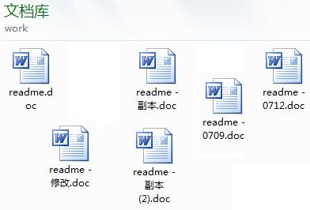
Motivations
怎么理解 版本控制？
原始的版本控制如右图所示
修改或者删除 readme.doc 的一个段落
但是又担心旧的 readme.doc 文档可能有用
那就全部都保留下来吧！
缺点
手工管理
保留文件过于冗余
能否有一个工具，自动记录每次文件改动？

Slide 7

Motivations
没有 Git 之前
Ver 1.0
Ver 1.2
Ver 2.0
Ver 3.0
起步开发，还是个靓仔
开发三个月，情绪不对劲

Slide 8

Motivations
有了 Git 之后
跟踪项目的文件
记录项目文件中的更改（新建/修改/删除）
还原项目中文件的先前版本
代码比较和代码分析
合并来自不同计算机和不同团队成员的代码
一日靓仔，终身靓仔
Ver 1.0
Ver 1.2
Ver 2.0
Ver 3.0

Slide 9
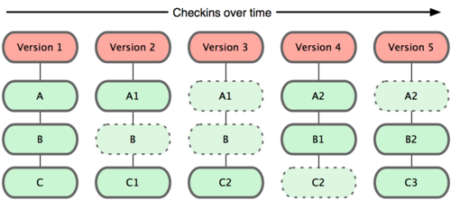
Motivations
Git 如何实现 版本控制？

Slide 10
Outline
Git 的使用需求
Git 的基本概念
Git 的使用方法
本地仓库
远程仓库
Git 其他学习资源
Notes:
Sub-word Parallel means a multiplier can be divided into several small multipliers to boost the throughtpu

Slide 11
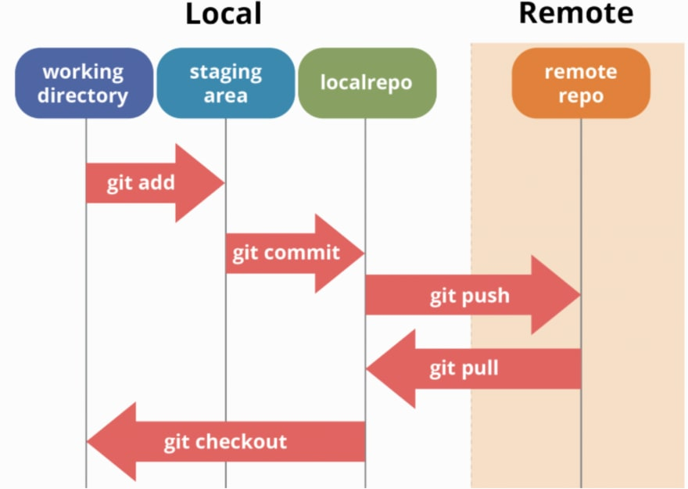
Basic Concepts
Git 的基本概念
工作区（working directory）
暂存区（staging area, index）
本地仓库（local repo）
远程仓库（remote repo）
高频命令
$ git add
$ git commit
$ git push
$ git pull
$ git checkout

Slide 12
Basic Concepts
Git 的基本概念
工作区（working directory）
暂存区（staging area, index）
本地仓库（local repo）
远程仓库（remote repo）
高频命令
$ git add
$ git commit
$ git push
$ git pull
$ git checkout

Slide 13
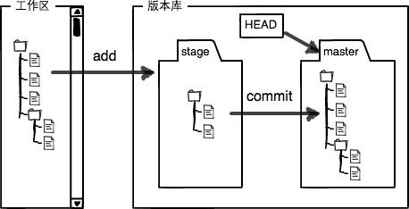

Basic Concepts
一个完整的本地仓库工作流程
在根目录或子目录中创建新文件，或更新现有文件。
对修改后的文件进行快照，然后保存到版本库的暂存区 (stage)
提交更新 (commit)，将保存在暂存区域的文件快照永久转储到 Git 目录中
举一个醋溜砖头菜谱的栗子

Slide 14
Outline
Git 的使用需求
Git 的基本概念
Git 的使用方法
本地仓库
远程仓库
Git 其他学习资源
Notes:
Sub-word Parallel means a multiplier can be divided into several small multipliers to boost the throughtpu

Slide 15
Local Repo
接下来先讨论本地仓库操作
配置 Git
创建新的本地仓库
使用 Git 暂存项目文件
向 Git 本地仓库提交阶段更改
Git 仓库版本回退
放弃对项目内特定文件的追踪

Slide 16
Configuring Git
配置 Git 本地用户信息
$ git config --global user.name "YOUR NAME"
$ git config --global user.email "YOUR EMAIL“
配置 Git 高亮文本
$ git config --global color.ui true
查看 Git 配置
$ git config --list

Slide 17
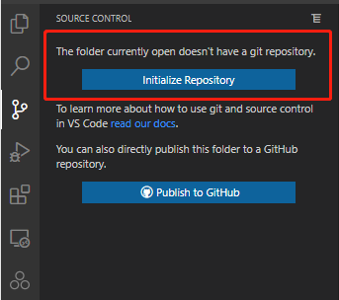
Starting a New Local Repository with Git
初始化 Git 仓库
$ git init
查看仓库状态
$ git status
在项目文件夹下得到了 .git 隐藏文件夹。
这个就是你的 Git 仓库。

Slide 18
Staging Files with Git
将修改文件放入暂存区
$ git add <my_new_file> # 将单个文件放入暂存区
$ git add . # 将当前整个文件夹放入暂存区
$ git add –all # 把所有修改过的文件放入暂存区
将修改文件移出暂存区
$ git rm –cached <my_file> # --cached 选项，仅移出暂存区，并不删除文件
$ git reset <my_file> # 等价于上一条命令
$ git rm <my_file> # 直接删除该文件
不妨将暂存区看成一个购物车

Slide 19
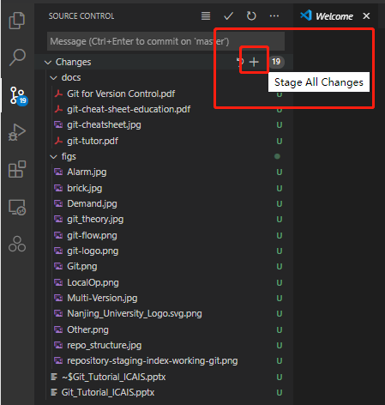
Staging Files with Git
将修改文件放入暂存区 （VS Code）

Slide 20
Committing Changes to Git
完成一次提交
$ git commit -m "<Commit Message>" # 把暂存区文件在本地仓库更新
$ git commit -a -m “<Commit Message>” # 把所有修改文件提交到暂存区并提交
查看提交记录
$ git log
撤销提交
$ git reset --soft HEAD^ # 撤销上一次提交，^ 代表上一次提交
$ git reset –soft <HASH_ID> # 回退到该 HASH_ID 记录之前，所有文件恢复至提交到 HASH_ID 时的状态

Slide 21
Resources
https://guides.github.com/activities/hello-world/
GitHub 提供的一个简短概述
https://try.github.io/
GitHub 提供的一个在线交互教程
https://www.ruanyifeng.com/blog/2015/12/git-cheat-sheet.html
阮一峰总结的 Git Cheat Sheet
https://git-scm.com/docs/gittutorial
http://www.vogella.com/tutorials/Git/article.html
以上两个均是非常详细（长）的教程
Docs内的其他补充文档也是极好的

Slide 22
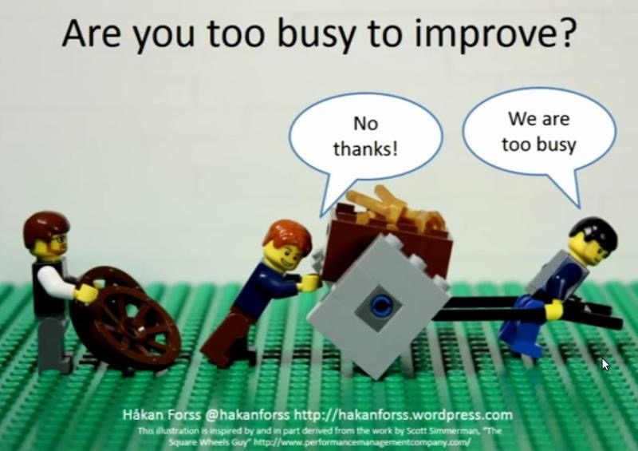
Fin.

